Slide 1
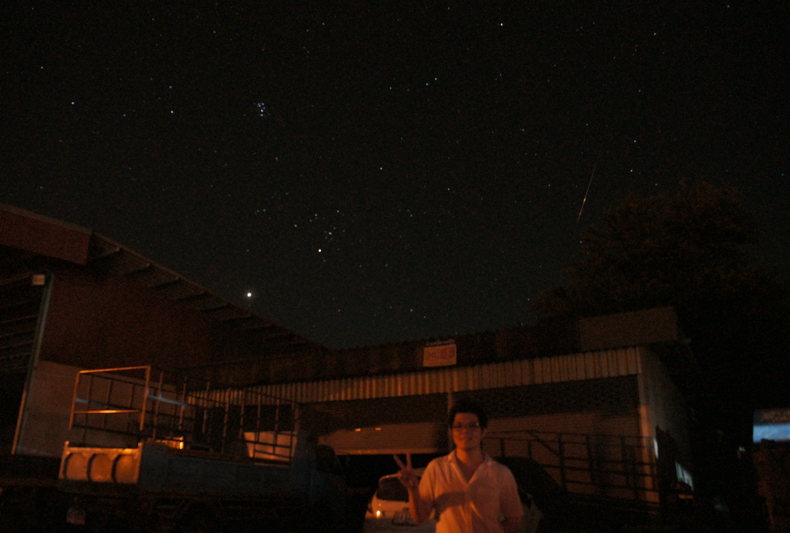
ดาราศาสตร์และอวกาศ
Astronomy & Space
Photo : ORIONIDS
BY Worrawat Promden
Date: 19 Oct 2012
ผศ.ดร. วรวัฒน์ พรหมเด่น
สาขาวิชาวิทยาศาสตร์ทั่วไป
คณะครุศาสสตร์
มหาวิทยาลัยราชภัฏบุรีรัมย์

Slide 2
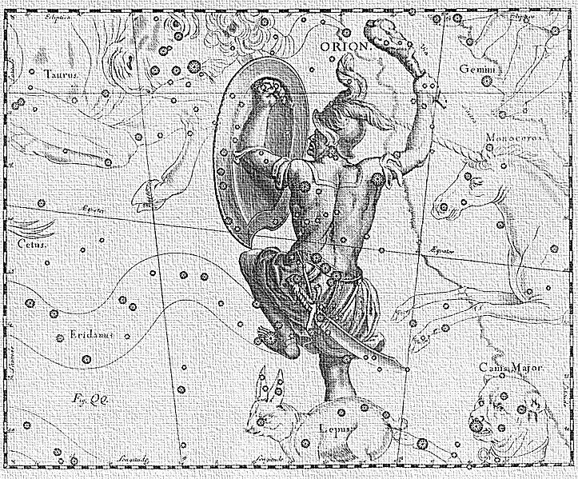
คาบที่ 1
History of Astronomy

Slide 3
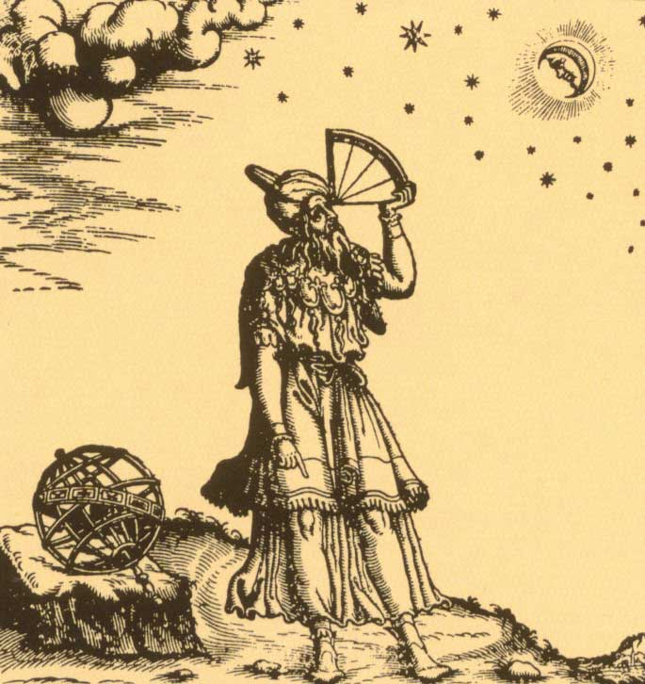
ความหมายของดาราศาสตร์ (Astronomy)
ดาราศาสตร์เป็นวิทยาศาสตร์ธรรมชาติ ที่ศึกษาเกี่ยวกับวัตถุท้องฟ้า (celestial objects) ได้แก่ ดาวฤกษ์ (stars) ดาวเคราะห์ (planets) ดาวหาง (comets) กระจุกดาว (star clusters) เนบูลาร์ (nebulae) ดาราจักร (galaxies) รวมไปถึงปรากฏการณ์ที่เกิดขึ้นบนท้องฟ้าเหนือชั้นบรรยากาศโลกออกไป นอกจากนั้นดาราศาสตร์ยังศึกษาการเคลื่อนที่ของวัตถุท้องฟ้า ศึกษาความสัมพันธ์กันในเชิงฟิสิกส์ เคมี และอุตุนิยมวิทยา ตลอดจนกล่าวถึงเรื่องราวของการกำเนิดและวิวัฒนาการของเอกภพ
Astronomy is a natural science that deals with the study of celestial objects (such as moons, planets, stars, nebulae, and galaxies)
Astronomer is a scientist who studies celestial bodies such as planets, stars and galaxies

Slide 4
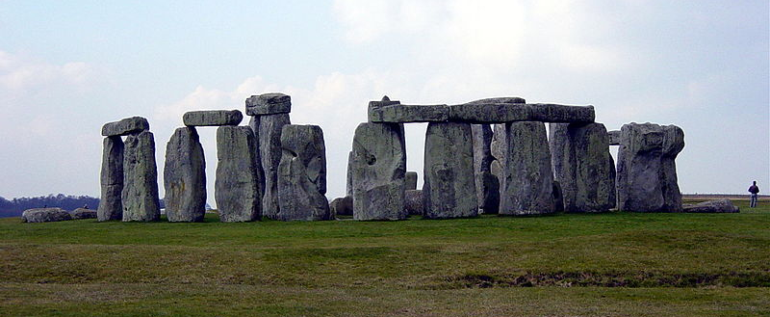
History of Astronomy
การศึกษาดาราศาสตร์ในยุคแรกๆ เป็นการเฝ้าดูและคาดเดาการเคลื่อนที่ของวัตถุท้องฟ้าเหล่านั้นที่สามารถมองเห็นได้ด้วยตาเปล่า ก่อนยุคสมัยที่กล้องโทรทรรศน์จะถูกประดิษฐ์ขึ้น มีสิ่งปลูกสร้างโบราณหลายแห่งที่เชื่อว่าเป็นสถานที่สำหรับการเฝ้าศึกษาทางดาราศาสตร์ เช่น สโตนเฮนจ์ นอกจากนี้การเฝ้าศึกษาดวงดาวยังมีความสำคัญต่อพิธีกรรม ความเชื่อ และเป็นการบ่งบอกถึงการเปลี่ยนฤดูกาล ซึ่งเป็นปัจจัยสำคัญต่อสังคมเกษตรกรรมการเพาะปลูก รวมถึงเป็นเครื่องบ่งชี้ถึงระยะเวลา วัน เดือน ปี
Stonehenge , UK : The Seven Wonders of the World

Slide 5
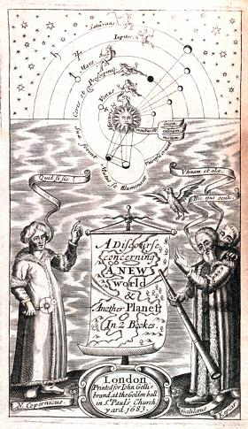
Ancient Astronomy
เมโสโปเตเมีย
กรีก
อียิปต์
เปอร์เซีย
มายา
อินเดีย
จีน
อาหรับ

Slide 6
Mesopotamian Astronomy
ยุคเริ่มต้นประวัติศาสตร์ของมนุษย์โลกในช่วงเวลาประมาณ 7,000 ปีก่อนคริตศักราช ดินแดน “เมโสโปเตเมีย (Mesopotamia)” มีกลุ่มชนที่อยู่ในยุคสมัยนั้นได้เรียกตนเองว่า “ชาวสุเมอเรี่ยน (Sumerian)” อารยธรรมอาศัยอยู่ในบริเวณตอนกลางของทวีปเอเชียกลางซึ่งในปัจจุบันนี้คือประเทศอิรัก
ดาราศาสตร์ยุคแรกผสมผสานระหว่างดาราศาสตร์ (astronomy) และโหราศาสตร์ (astrology)
แบบจำลองของเอกภพของชาวสุเมอเรี่ยนก็คือห้วงท้องฟ้าทั้งหมดที่มีดาวฤกษ์และดาวเคราะห์ต่างๆเคลื่อนที่ไปตามเวลาโดยมีโลกเป็นจุดศูนย์กลางของการเคลื่อนที่ทั้งหมด
1,600 ปีก่อนคริตศักราชชาวบาบิโลนได้จัดทำบัญชีรายชื่อของดาวฤกษ์และดาวเคราะห์ต่างในท้องฟ้าพร้อมทั้งได้ระบุตำแหน่งของการเคลื่อนที่ของดาวฤกษ์และดาวเคราะห์เหล่านั้นอย่างละเอียดทุกๆวัน

Slide 7
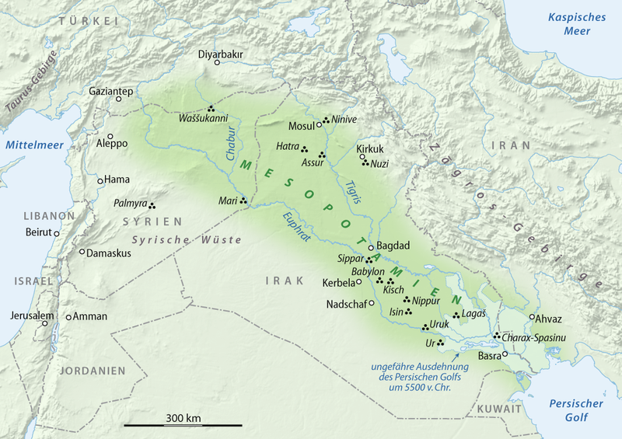
เมโสโปเตเมีย (Mesopotamia) เป็นอู่อารยธรรมที่เก่าแก่ที่สุดแห่งหนึ่งของโลกสมัยโบราณ โดยตั้งอยู่ระหว่างแม่น้ำ 2 สาย คือแม่น้ำไทกริส (Tigris) และแม่น้ำยูเฟรทีส (Euphrates) ซึ่งปัจจุบันนี้อยู่ในเขตแดนของประเทศอิรัก บริเวณที่ราบลุ่มแม่น้ำไทกริสและยูเฟรทีสตอนล่างใกล้กับอ่าวเปอร์เซียเรียกว่าบาบิโลเนีย (Babylonia) Akkadian Empire Sumer

Slide 8
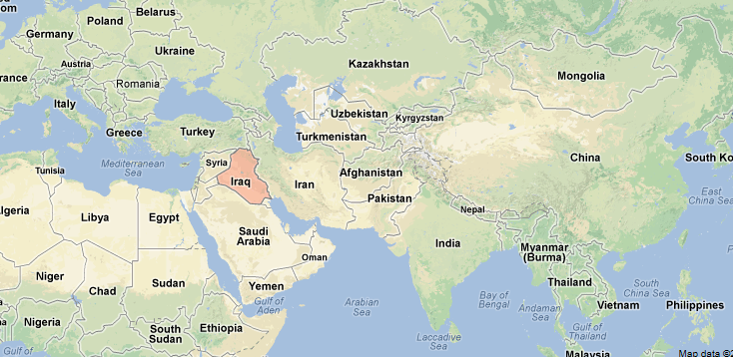
ดินแดน “เมโสโปเตเมีย (Mesopotamia)” มีกลุ่มชนที่อยู่ในยุคสมัยนั้นได้เรียกตนเองว่า “ชาวสุเมอเรี่ยน (Sumerian)” อารยธรรมอาศัยอยู่ในบริเวณตอนกลางของทวีปเอเชียกลางซึ่งในปัจจุบันนี้คือประเทศอิรัก

Slide 9
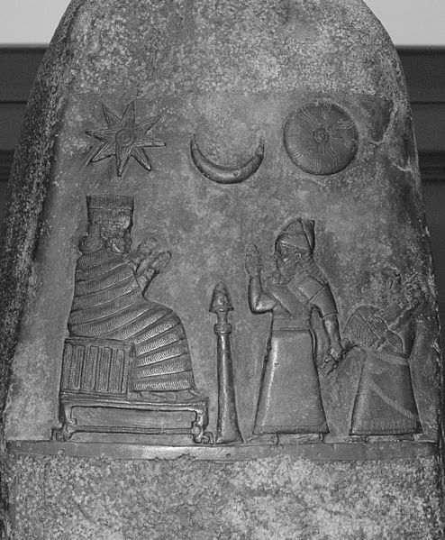
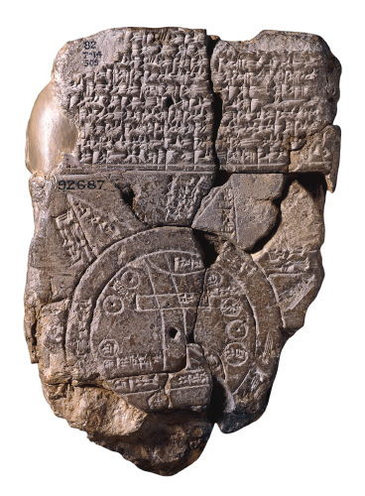
สมุดบันทึกทำด้วยดินเหนียวยุค บาบิโลเนี่ยน (Babylonian clay tablet) บันทึกเรื่องราวดาราศาสตร์และโหราศาสตร์

Slide 10
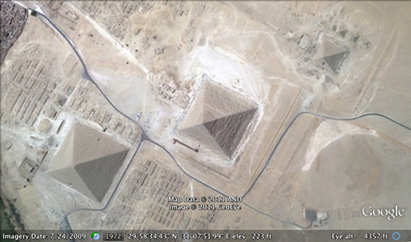
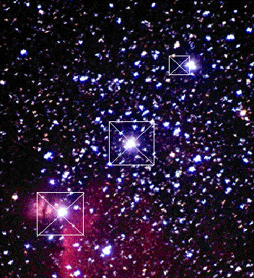
Egyptian astronomy
The Great Pyramid of Giza, built on astronomical alignments

Slide 11
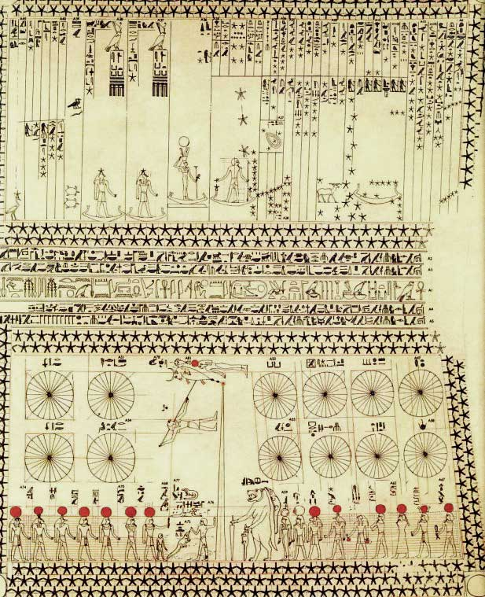
The astronomical ceiling from Senenmut's tomb

Slide 12
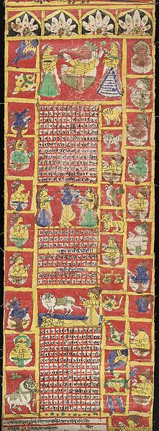
Indian astronomy
A page from the Hindu calendar 1871-72.
(The Hindu calendar, counting from the start of the Kali Yuga)

Slide 13
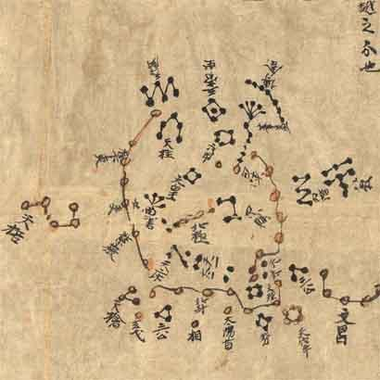
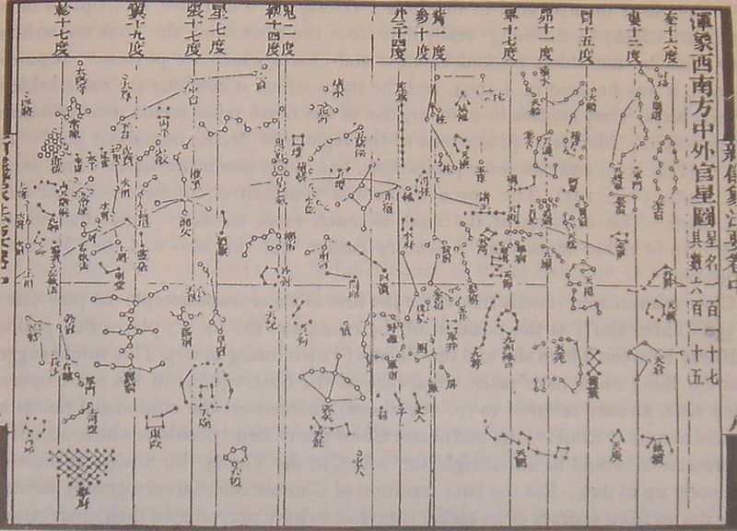
Chinese astronomy
Chinese star chart possibly dating from the 600s AD, during the T'ang Dynasty
This is a star map for the celestial globe of Su Song (1020-1101), a Chinese scientist and mechanical engineer of the Song Dynasty (960-1279). It was first published in the year 1092, in Su's book known as the Xin Yi Xiang Fa Yao

Slide 14
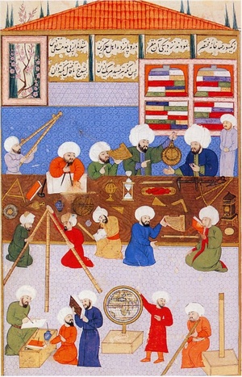
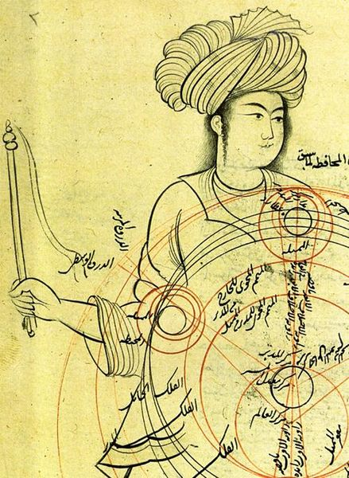
Islamic astronomy or Arabic astronomy
Work in the observatorium of Taqi al-Din
(1526–1585)
Medieval manuscript by Qutb al-Din al-Shirazi (1236 – 1311). The image depicts an epicyclic planetary model.

Slide 15
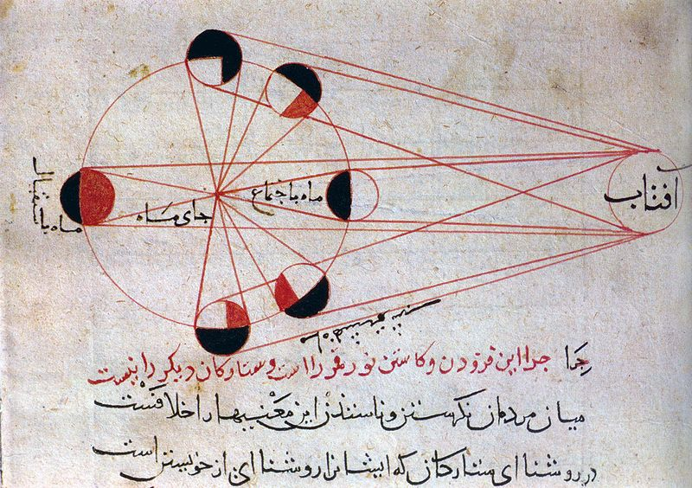
An illustration from al-Biruni's astronomical works, explains the different phases of the moon. (973-1048 A.D.)

Slide 16
นักดาราศาสตร์ของโลก
เธลีส แห่ง มิเลทัส (Thales of Miletus)
คลอเดียส ทอเลเมอุส (Claudius Ptolemaeus)
นิโคเลาส์ โคเปอร์นิคัส (Nicolaus Copernicus Torinensis)
ทิโค บราห์ (Tycho Brahe)
โจฮันเนส เคปเลอร์ (Johannes Kepler)
กาลิเลโอ กาลิเลอี (Galileo Galilei)
จิโอวานนิ โดมีนิโค แคสซีนี (Giovanni Domenico Cassini)
คริสเตียน ไฮเกนส์ (Christiaan Huygens)
เซอร์ ไอแซค นิวตัน (Sir Isaac Newton)
โยฮันน์ คาร์ล ฟรีดริซ เกาส์ (Johann Carl Fridedrich Gauss)
เอดวาร์ด อีเมอร์สัน บาร์นาร์ด (Edward Emerson Barnard)
เอ็ดวิน พาวเวลล์ ฮับเบิล (Edwin Powell Hubble)
นักศึกษาแบ่งกลุ่ม 12 กลุ่ม ตามกลุ่มดาวจักราศรีที่เกิด ศึกษาประวัติของนักดาราศาสตร์

Slide 17
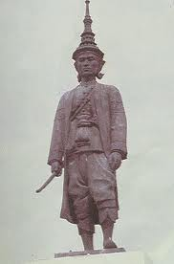
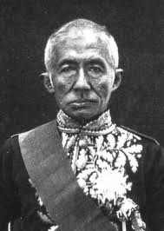
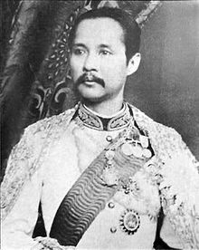
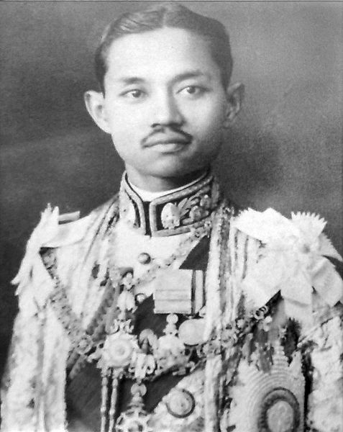
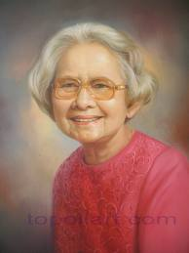
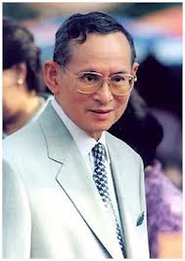
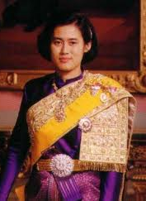
พระมหากษัตริย์ไทยและพระบรมวงศานุวงศ์กับดาราศาสตร์

Slide 18
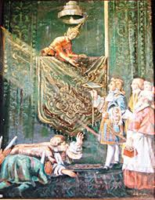
ปรากฏการณ์ทางดาราศาสตร์ที่สำคัญบันทึกไว้ในประวัติศาสตร์ของชาติไทยย้อนอดีตไปได้ประมาณกว่า 300 ปี สมัยกรุงศรีอยุธยาจนถึงกรุงรัตนโกสินทร์ ในรัชสมัยสมเด็จพระนารายณ์มหาราช ได้มีคณะราชทูตจากฝรั่งเศส อัญเชิญพระราชสาส์นของพระเจ้าหลุยส์ที่ 14 มาถวายแด่สมเด็จพระนารายณ์มหาราช ในปีพุทธศักราช 2228

Slide 19
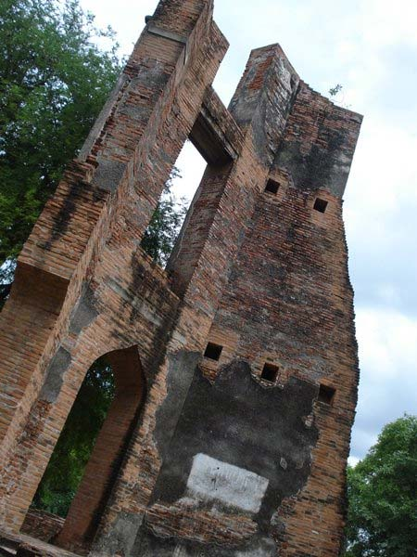
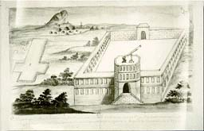
ในระหว่างปีพุทธศักราช 2228 - 2230 รัชสมัยสมเด็จพระนารายณ์มหาราชคณะบาทหลวงเจชูอิตชาวฝรั่งเศส ได้มาเผยแพร่ดาราศาสตร์ไทยในประเทศไทย มีสิ่งก่อสร้าง เช่น หอดูดาววัดสันเปาโล เป็นหอดูดาวแห่งแรกในประเทศไทย
ซากหอดูดาววัดสันเปาโล ที่จังหวัดลพบุรี หอดูดาวแห่งแรกในประเทศไทย
อาคารที่พัก โบสถ์ฝรั่ง และหอดูดาววัดสันเปาโล ณ เมืองละโว้ จังหวัดลพบุรี ตามแบบที่ชาวฝรั่งเศสวาดไว้

Slide 20
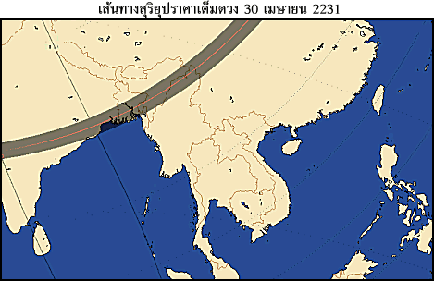
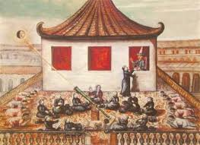
เส้นทางสุริยุปราคาเต็มดวง 30 เมษายน 2231
วันที่ 30 เมษายน พุทธศักราช 2231 สมเด็จพระนารายณ์มหาราชได้ทอดพระเนตรสุริยุปราคา
ซึ่งสำหรับประเทศไทยเห็นเป็นสุริยุปราคาบางส่วน
(สุริยุปราคาเต็มดวงครั้นั้นพาดผ่านแม่น้ำกฤษณะในประเทศอินเดีย พม่า จีน ไซบีเรีย ไปสิ้นสุดในทวีปอเมริกา )
ภาพเขียนโดยชาวฝรั่งเศส แสดงสมเด็จพระนารายณ์มหาราชทอดพระเนตรการเกิดสุริยุปราคา ในเวลาตอนเช้า ของวันที่ 30 เมษายน พ.ศ.2231 ณ พระที่นั่งเย็น ทะเลชุบศร เมืองลพบุรี

Slide 21
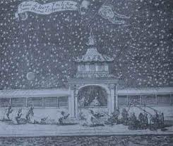
จันทรุปราคาเต็มดวงในคืนวันที่ 10 ธ.ค. พ.ศ. 2228 ในครั้งนั้นสมเด็จพระนารายณ์มหาราชได้เสด็จทอดพระเนตรจันทรุปราคา ณ พระที่นั่งเย็น จ.ลพบุรี โดยมีคณะเจซูอิตหรือคณะสงฆ์แห่งพระเยซูชาวฝรั่งเศส 6 รูปถวายคำบรรยาย และระหว่างปรากฏการณ์คณะสงฆ์ได้บันทึกข้อมูลระหว่างเกิดคราสในแต่ละนาทีโดยละเอียด และระบุว่าคราสบังถึงหลุมใดของดวงจันทร์บ้าง

Slide 22
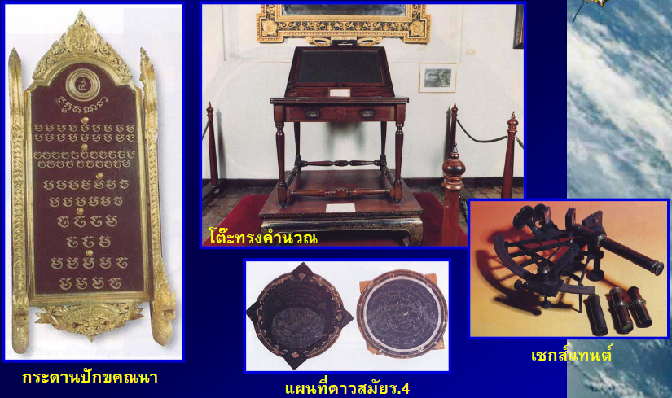
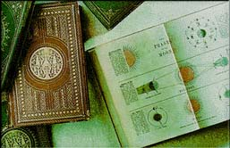
หนังสือดาราศาสตร์
ในพระบาทสมเด็จพระจอมเกล้าเจ้าอยู่หัวที่ทรง
ใช้ศึกษาวิชาดาราศาสตร์ด้วยพระองค์เอง

Slide 23
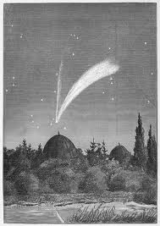
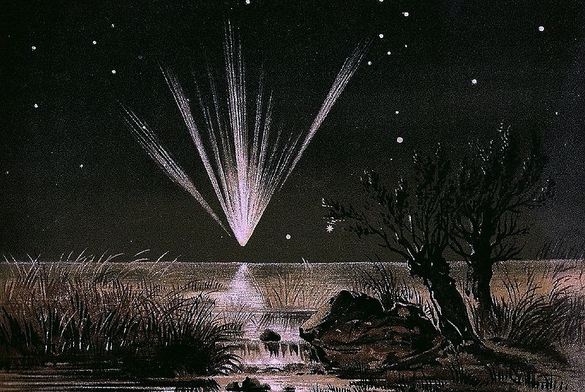
Donati’s comet
Tebbut's comet
ดาวหางโดนาติและดาวหางเทบบุต สองดาวหางที่มาเยือนโลกในแผ่นดินของพระบาทสมเด็จพระจอมเกล้าเจ้าอยู่ (พ.ศ. 2401 และ 2404 ตามลำดับ)

Slide 24
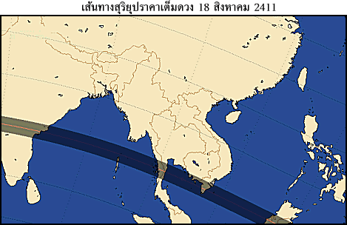
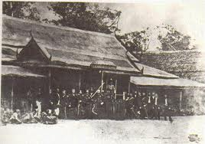
เส้นทางสุริยุปราคาเต็มดวง 18 สิงหาคม 2411
พระบาทสมเด็จพระจอมเกล้าเจ้าอยู่หัว ทรงฉายร่วมกับคณะชาวต่างประเทศหน้าพลับพลาที่ประทับค่ายหลวง ณ หว้ากอ จังหวัดประจวบคีรีขันธ์ ในการเสด็จทอดพระเนตรสุริยุปราคาเต็มดวง 18 สิงหาคม 2411

Slide 25
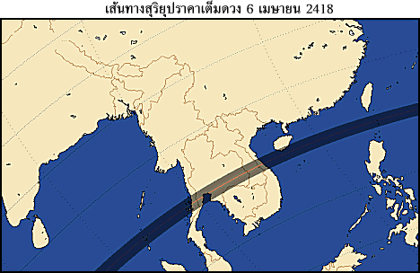

Slide 26
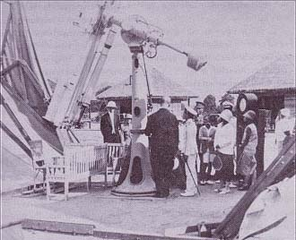
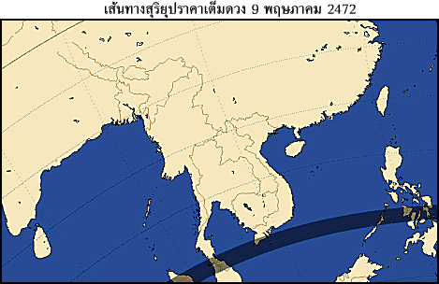
ในรัชสมัยสมเด็จพระปกเกล้าเจ้าอยู่หัว ปรากฏการณ์สุริยุปราคาเต็มดวง วันที่ 9 พฤษภาคม พุทธศักราช 2472 เวลา 12 นาฬิกา 37 นาที ณ ตำบลโคกโพธิ์ จังหวัดปัตตานี ได้มีภาพบันทึกไว้มากมายจำนวนกว่า 100 ภาพ มีนักดาราศาสตร์จากประเทศต่าง ๆ เช่น สหรัฐอเมริกา ญี่ปุ่น อังกฤษ เยอรมัน ได้ขนเครื่องมือมาศึกษาวิจัยดวงอาทิตย์ และพระองค์ได้มีพระบรมราชโองการตั้งข้าราชการต้อนรับบุคคลเหล่านั้น นอกจากนี้ ยังเสด็จทอดพระเนตรอีกด้วย ดังภาพที่บันทึกไว้

Slide 27
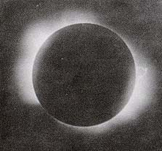
สุริยุปราคาเต็มดวงเมื่อวันที่ 9 พฤษภาคม 2472 เห็นที่ตำบลโคกโพธิ์ จังหวัดปัตตานี เมื่อเวลา12.37 นาฬิกา

Slide 28
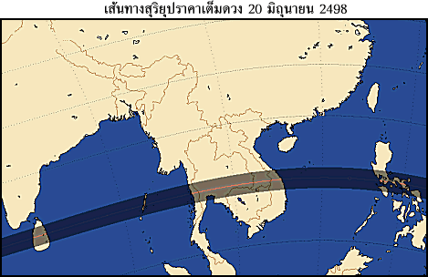
สุริยุปราคาครั้งสำคัญที่เห็นได้ในประเทศไทยได้แก่ สุริยุปราคาเต็มดวง วันที่ 20 มิถุนายน พุทธศักราช 2498 เวลาที่เกิด 10 นาฬิกา 19 นาที นาน 6 นาที ตัวอย่างจังหวัดที่เห็นได้ เช่น กรุงเทพฯ กาญจนบุรี ราชบุรี เพชรบุรี อุทัยธานี ชัยนาท สิงห์บุรี อ่างทอง และอำเภอบางปะอิน จังหวัดพระนครศรีอยุธยา ครั้งนั้นมีนักดาราศาสตร์ต่างประเทศเดินทางมาประเทศไทย หนังสือพิมพ์สารเสรี พาดหัวข่าวหน้า 1 และในโอกาสนั้นสมเด็จพระราชชนนี พร้อมด้วยสมเด็จพระพี่นางฯ เสด็จทอดพระเนตรอาทิตย์ดับที่อำเภอบางปะอิน จังหวัดพระนครศรีอยุธยา

Slide 29
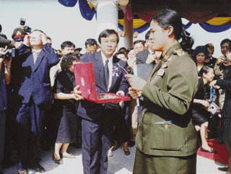
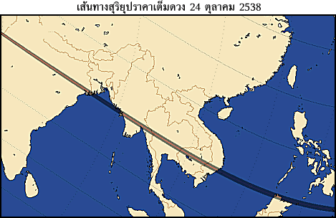
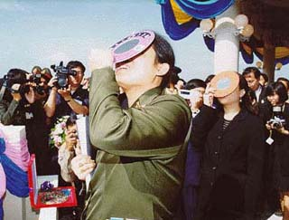

Slide 30
สมเด็จพระศรีนครินทราบรมราชชนนี
Her Royal Highness Princess Srinagarindra

